Slide 1
采购需求、实施和合同管理
资产处

Slide 2
采购需求
采购申请和采购实施
合同管理
一
二
三

Slide 3
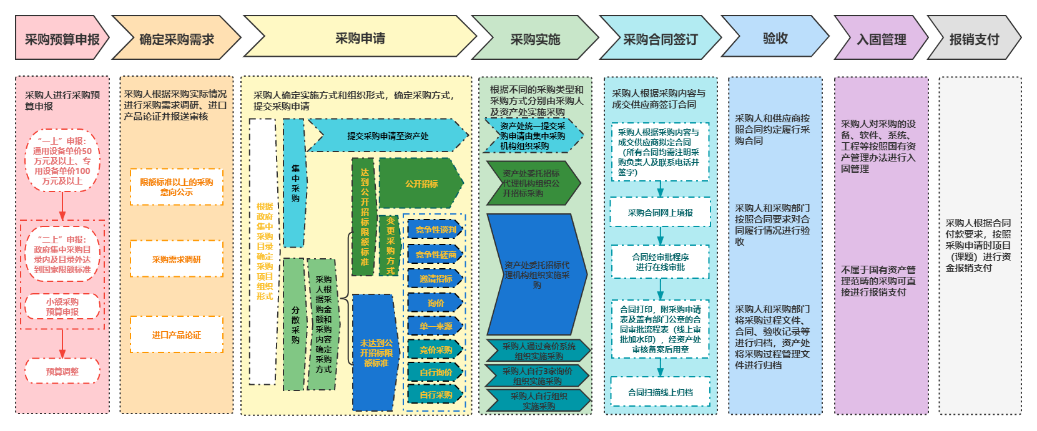
采购全过程单链条流程控制

Slide 4
采购全过程单链条流程控制

Slide 5
采购需求管理——采购需求部门
技术要求：性能、材料、结构、外观、安全等详细技术指标
商务要求：交付时间、地点、付款条件、包装和运输、售后服务、保险等
面向市场主体开展需求调查：不少于3个，并应当具有代表性。

Slide 6
采购需求管理
1000 万元以上的货物、服务采购项目，3000 万元以上的工程采购项目；
涉及公共利益、社会关注度较高的采购项目，包括向社会公众提供的公共服务项目等；
技术复杂、专业性较强的项目，包括需定制开发的信息化建设项目、采购进口产品的项目等；
主管预算部门或者采购人认为需要开展需求调查的其他采购项目。

Slide 7
采购需求管理
附件6：政府采购项目采购需求
    需求调查：相关产业发展情况；市场供给情况；同类采购项目历史成交信息；可能涉及的运行维护、升级更新、备品备件持续采购情况
    技术和商务要求
    附件7：政府采购项目采购实施计划
    合同文本、履约验收方案、风险管控措施
    附件8：政府采购项目采购需求和采购实施计划-一般性审查
    附件9：政府采购项目采购需求和采购实施计划-重点审查
招标文件

Slide 8
采购全过程单链条流程控制

Slide 9
采购申请和采购实施
批量采购
集中采购
央采网采购
采购类型
分散采购
自行采购
委托采购

Slide 10
采购申请和采购实施——集中采购
集中采购是通过集中采购机构即央采中心实施的采购。
批量采购：政府集中采购目录以内的范围（台式机、便携式计算机、打印机、复印机、扫描仪、通用商业计算机软件等）
目录外委托集中采购机构采购：图形工作站、服务器、磁盘阵列、云计算等。

Slide 11
采购申请和采购实施——集中采购 采购实施
批量采购：周期3个月左右，每月5日统一提交
提交采购申请
资产处汇总统一上报
财政部统一采购
目录外委托集中采购机构采购：自行通过中央政府采购网实施
提交采购申请
自行通过中央政府采购网实施采购

Slide 12
采购申请和采购实施
批量采购
集中采购
采购类型
央采网采购
分散采购
自行采购
委托采购

Slide 13
采购申请和采购实施——分散采购
分散采购是根据不同金额和采购内容来确定采购方式
自行采购：低于50万的货物、工程和服务
委托采购：50万（含）以上的货物、工程和服务

Slide 14
采购申请和采购实施——分散采购 自行采购
自行采购是根据不同金额和采购内容来确定采购方式
直接采购：低于5万的货物、工程和服务
询价采购：5万（含）-20万的货物、工程和服务
竞价采购：20万（含）-50万的货物、工程和服务

Slide 15
采购申请和采购实施——分散采购 自行采购
直接采购：由采购人自行调研市场情况直接采购
提交采购申请
审批
团队负责人/部门领导
直接采购
询价采购：采购人自行调研市场情况，提交不少于3家的询价单
提交采购申请
附询价单
审批
资产处领导/采购部门分管所领导
直接采购

Slide 16
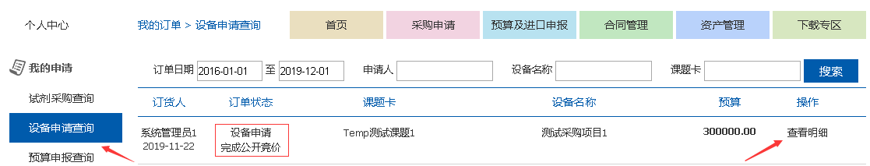
采购申请和采购实施——分散采购 自行采购
竞价采购采购：采购管理平台网上竞价系统采购
提交采购申请
审批
资产处领导/所长
发布竞价公告
72小时
确认中标供应商
资产处审核
发布中标公告
竞价系统注册并通过审核的所有供应商可以收到竞价公告
供货商投标过程中（72小时内），只能看到投标家数，无法查看详细情况
通过“我的订单”——“设备申请查询”——“查看明细”进行查看

Slide 17
采购申请和采购实施——分散采购 委托采购
委托采购是达到“国家规定的限额标准”，由我所委托招标代理机构进行采购。
2020年的限额标准为100万以上货物及服务，120万以上工程。
公开招标
达到公开招标限额：200万（含）以上的货物及服务、400万（含）以上的工程
达到国家规定限额标准，未达到公开招标限额：100万（含）以上，未达到公开招标限额的货物、工程和服务
未达到国家规定限额标准：50万（含）-100万的货物、工程及服务
自选六项
自选六项
特殊情况竞价采购

Slide 18
采购申请和采购实施——分散采购 委托采购
委托采购自选六项：
公开招标（从发公告到开标不少于20日）
竞争性谈判
竞争性磋商
邀请招标
询价
单一来源采购
采购部门至少提前15日工作日提交需求文件

Slide 19
采购申请和采购实施——分散采购 委托采购
委托采购自选六项：
公开招标
竞争性谈判
竞争性磋商
邀请招标
询价
单一来源采购

Slide 20
采购申请和采购实施——分散采购 竞争性谈判
74号令 第二十七条
多轮报价、最低价中标
招标后没有供应商投标或者没有合格标的，或者重新招标未能成立的；
技术复杂或者性质特殊，不能确定详细规格或者具体要求的；
非采购人所能遇见的原因或者非采购人拖延造成采购招标所需时间不能满足用户紧急需要的；
因艺术品采购、专利、专有技术或者服务的时间、数量事先不能确定等原因不能事先计算出价格总额的。

Slide 21
采购申请和采购实施——分散采购 委托采购
委托采购自选六项：
公开招标
竞争性谈判
竞争性磋商
邀请招标
询价
单一来源采购

Slide 22
采购申请和采购实施——分散采购 竞争性磋商
214号文 第三条
多轮报价、综合评标
政府购买服务项目；
技术复杂或者性质特殊，不能确定详细规格或者具体要求的；
因艺术品采购、专利、专有技术或者服务的时间、数量事先不能确定等原因不能事先计算出价格总额的。
市场竞争不充分的科研项目，以及需要扶持的科技成果转化项目；
按照招标投标法及其实施条例必须进行招标的工程建设项目以外的工程建设项目。

Slide 23
采购申请和采购实施——分散采购 委托采购
委托采购自选六项：
公开招标
竞争性谈判
竞争性磋商
邀请招标
询价
单一来源采购

Slide 24
采购申请和采购实施——分散采购 邀请招标
《政府采购法》 第二十九条
从发公告到开标不少于20日
具有特殊性，只能从有限范围的供应商处采购的；
采用公开招标方式的费用占政府采购项目总价值的比例过大的。

Slide 25
采购申请和采购实施——分散采购 委托采购
委托采购自选六项：
公开招标
竞争性谈判
竞争性磋商
邀请招标
询价
单一来源采购

Slide 26
采购申请和采购实施——分散采购 询价
《政府采购法》 第三十二条
最低价中标
采购的货物规格、标准统一、现货货源充足且价格变化幅度小的政府采购项目，可以依照本法采用询价方式采购。

Slide 27
采购申请和采购实施——分散采购 委托采购
委托采购自选六项：
公开招标
竞争性谈判
竞争性磋商
邀请招标
询价
单一来源采购

Slide 28
采购申请和采购实施——分散采购 单一来源
《政府采购法》 第三十一条
只能从唯一供应商处采购的；
发生了不可预见的紧急情况不能从其他供应商处采购的；
必须保证原有采购项目一致性或者服务配套的要求，需要继续从原供应商处添购，且添购资金总额不超过原合同采购金额百分之十的。

Slide 29
采购申请和采购实施——分散采购 单一来源
国家限额标准以下：提交不少于3名具有相关经验的高级职称专家；采购管理平台公示不少于3个工作日；
达到集中采购目录规定的国家限额标准：资产处组织专家，委托代理机构进行采购；
达到国家规定公开招标限额：办理采购方式变更，上报上级主管部门及财政部审批，在省级以上财政部门指定媒体上公示，公示期不少于5个工作日。

Slide 30
采购申请和采购实施——促进中小企业
《政府采购促进中小企业发展管理办法》
政府集中采购目录及目录外达到国家限额标准的采购，不专门面向中小企业预留采购份额，需符合下列情形之一，并提交申请（附件4）：
（一）法律法规和国家有关政策明确规定优先或者应当面向事业单位、社会组织等非企业主体采购的；
（二）因确需使用不可替代的专利、专有技术，基础设施限制，或者提供特定公共服务等原因，只能从中小企业之外的供应商处采购的；
（三）按照本办法规定预留采购份额无法确保充分供应、充分竞争，或者存在可能影响政府采购目标实现的情形；
（四）框架协议采购项目；
（五）省级以上人民政府财政部门规定的其他情形。

Slide 31
采购申请和采购实施——促进中小企业
（一）货物：中小企业制造（货物由中小企业生产且使用该中小企业商号或者注册商标）；
供应商提供的货物既有中小企业制造，又有大型企业制造的，不享受中小企业扶持政策。
（二）工程：中小企业承建（工程施工单位为中小企业）；
（三）服务：中小企业承接（提供服务的人员为中小企业依然《劳动合同法》订立劳动合同的从业人员）。

Slide 32
采购申请和采购实施——“二上”预算填前准备文件
采购意向公示
采购技术文本
进口产品论证专家论证意见（如需）
关于无法专门面向中小企业采购的申请（如需）
50万以上：“二上”预算一并填报
50万以下：采购申请一并填报

Slide 33
采购申请和采购实施——特定采购
50万以下：由项目负责人及本部门自行审批管理
50万（含）以上：按照采购管理办法实施
船舶租赁
5万以下： 项目负责人和部门领导审批
5万（含）-50万：项目负责人和2个部门领导审批

Slide 34
采购申请和采购实施——特定采购
水、电、暖、气以及医院体检等公共事业收费采购：按照政府规定、社会规则和实际情况执行；
耗材采购：采购管理平台系统内、系统外进行采购；
5万（含）以上：大宗物资采购；
文印：定点文印供应商进行文印服务；
仪器标定、知识产权：通过遴选机制签订入围框架协议

Slide 35
采购申请和采购实施——应急采购
针对中央财政科研经费项目急需设备和耗材：
我所审批范围：逐级审批——报单位主要负责人同意
可先行采购，后期补充完善采购手续
上级主管部门审批权限：
我所能力建设与管理委员会集体审议——分管所领导同意——所长办公会或党委会决策议定采购程序——上报上级主管部门审批

Slide 36
采购全过程单链条流程控制

Slide 37
合同管理——采购金额达1万元及以上
合同订立、履行、履约验收、变更、终止、争议解决
采购需求部门
采购申请
审批结束
打印审批表/确认需要合同
合同管理
Notes:
竞价采购需发布公示后才能进入合同管理。所以在公示发布前打印审批表，不能自动推送至合同管理，需点击“确认需要合同”进行推送。或等待采购系统自动推送。

Slide 38
合同管理——采购金额达1万元及以上
合同订立、履行、履约验收、变更、终止、争议解决
通过审批后为带水印的合同，打印保存发给乙方盖章
合同章审批时资产处会对合同进行复核，如果出现商务条款的问题会驳回，需重新进行合同审批
合同申请
合同审批
合同章审批
全过程管理
合同签订委托授权代理人：
50万以上合同为资产处领导；
5-50万为部门领导；
5万以下为团队负责人/部门领导。
包含所有未归档合同；
可重复归档。
合同签字
（二级签字）
盖章
合同归档
推送至
财务内控系统

Slide 39
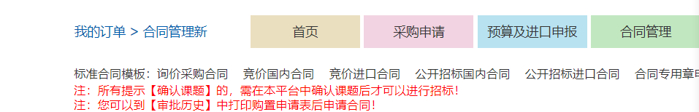
合同管理——合同内容
审批历史
推送财务
“合同管理”——“标准合同模板”——设备
技术服务、开发类合同可参照科技部合同模板

Slide 40
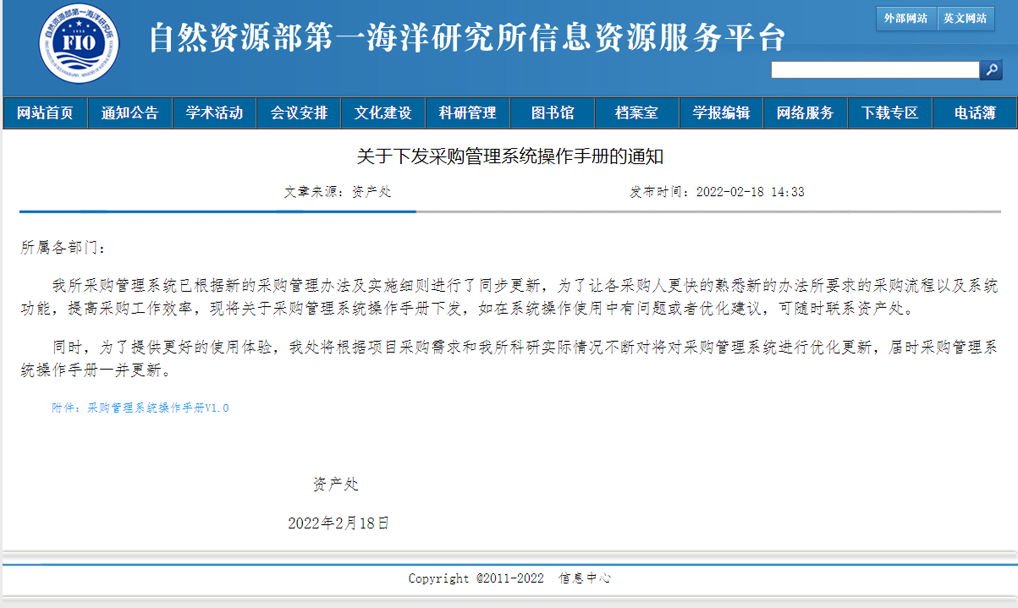

Slide 41

谢谢观看!

